Slide 1
Маятник Капицы

Slide 2
Оглавление
Теория(просто и формульно)
Графики
Визуализация

Slide 3
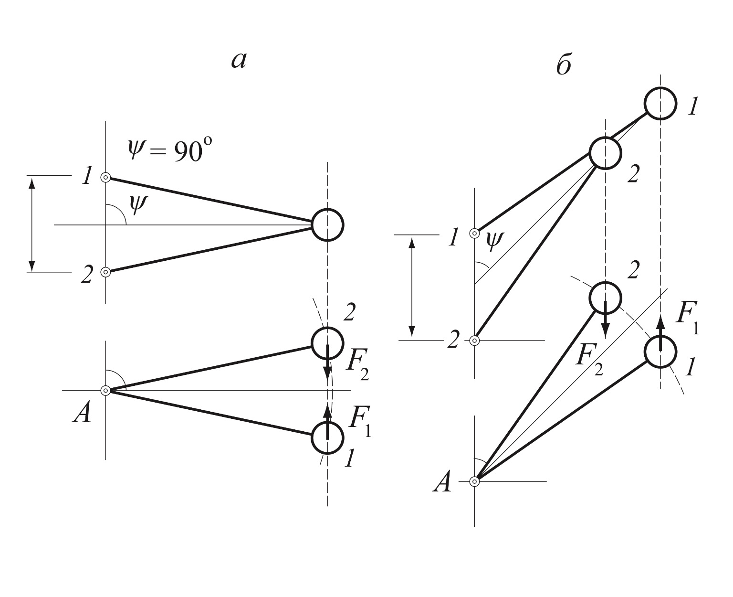
Если по простому:
F₁ и F₂ - силы инерции, действующие на маятник в неинерциальной системе отсчета.
А - осциллирующая ось.
1 и 2 - крайние точки осциллирующей оси.
Ψ - средний угол отклонения от направления осцилляций подвеса.

Slide 4
Формульное объяснение:

Slide 5
График угла отклонения φ(t)

Slide 6
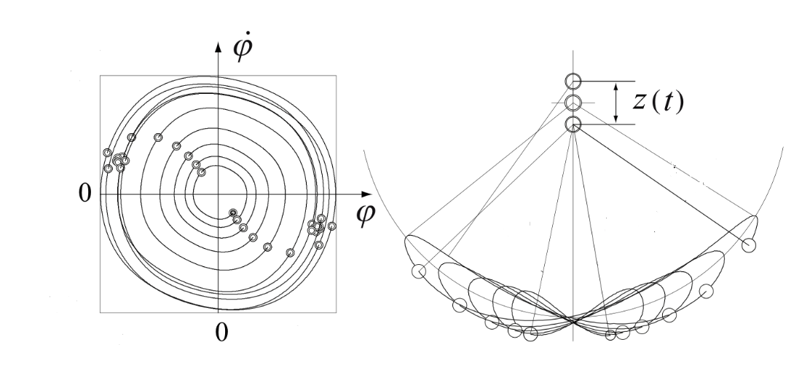

Slide 7
Список литературы:
Маятник с осциллирующим подвесом (к 60-летию маятника Капицы). Е. И. Бутиков

Slide 8
Спасибо за внимание!

